Slide 1

《关于调整秸秆禁烧区
及限烧区的通告》的
政策解读
奋/进/新/征/程/建/功/新/时/代

Slide 2
目录
O1
O2
O3
O4
出台的背景及意义
起草依据
主要内容
政策特点
O5
新老通告差异

Slide 3
O1
出台的背景及意义
单

Slide 4
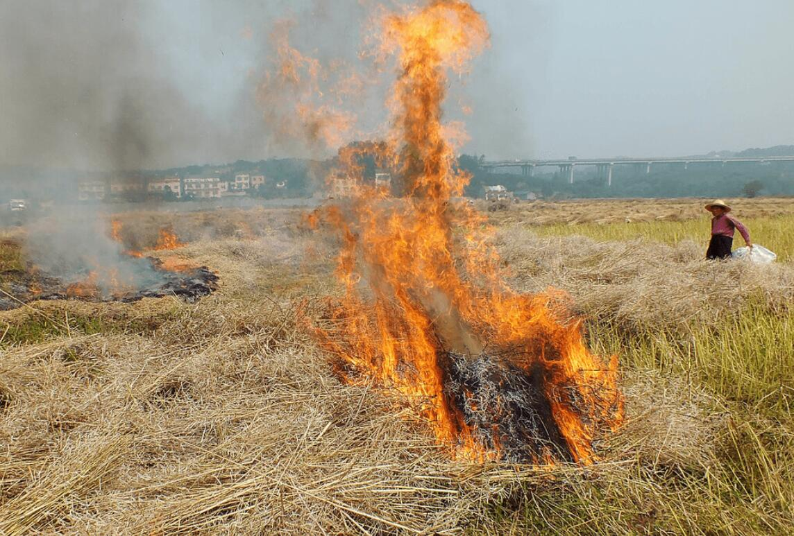
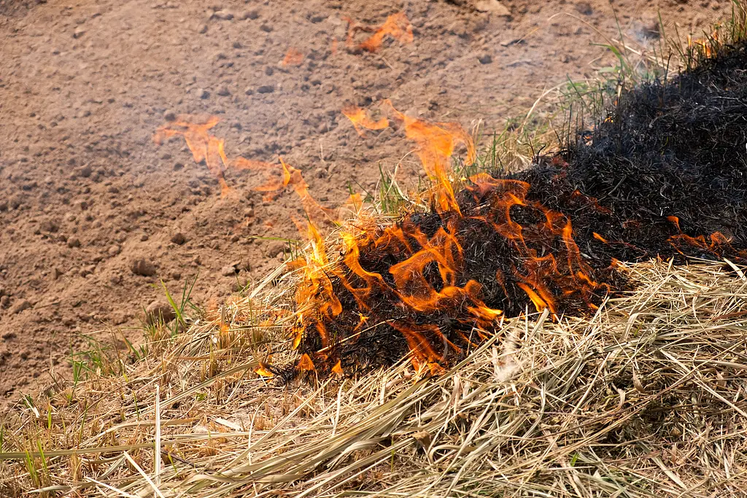
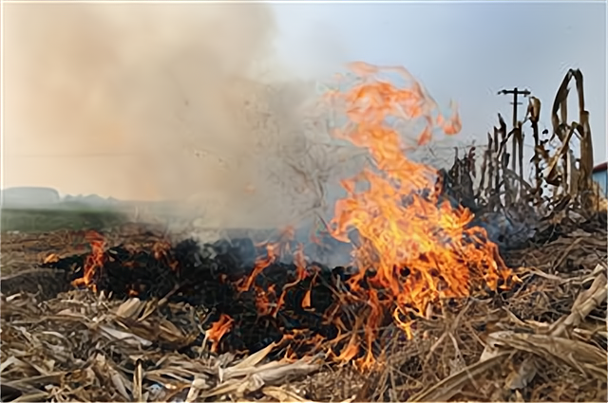
01.
出台的背景及意义
为贯彻落实《大气污染防治法》、《中共中央国务院关于进一步深化农村改革扎实推进乡村全面振兴的意见》、《湖南省大气污染防治条例》、《湖南省秸秆综合利用若干规定》等法律法规和政策要求，按照“疏堵结合、标本兼治、禁烧常态、以禁促用”总体思路，制定秸秆禁烧区和限烧区划定方案，统筹推进秸秆综合利用和禁限烧管控。
2024年按照湖南省生态环境厅《关于加快推进秸秆禁烧区及限烧区禁烧时段划定工作的通知》（湘环发〔2024〕68号）要求，区农业农村局组织起草了《关于划定秸秆禁烧区及限烧区的通告》并于2025年4月经零陵区人民政府同意予以印发和公示。

Slide 5


01.
出台的背景及意义
2025年5月16日《湖南省生态环境厅关于印发〈湖南省秸秆禁烧区和限烧区划定的指导意见（试行）〉的通知》（湘环发〔2025〕38 号），对湖南省秸秆禁烧区和限烧区划定原则和内容进行了调整， 2025年6月5日湖南省生态环境厅印发《湖南省秸秆禁烧区和限烧区划定方案》（湘环发〔2025〕43 号，规范性文件编号HNPR-2025-13008），永州市生态环境局零陵分局根据《湖南省秸秆禁烧区和限烧区划定方案》中划定的零陵区禁烧区，结合实际细化禁烧范围，组织起草了《零陵区调整秸秆禁烧区及限烧区的方案》和《关于调整秸秆禁烧区及限烧区的通告》。
《关于调整秸秆禁烧区及限烧区的通告》是《零陵区调整秸秆禁烧区和限烧区划定方案》具体内容的简化版。

Slide 6
O2
起草依据

Slide 7

02.
起 草 依 据
《中华人民共和国大气污染防治法》（1987年公布，2018年修正）。
《中华人民共和国农业法》（1993年公布，2012年修正）。
O1
O3
《中华人民共和国环境保护法》（1989年公布，2014年修订）。
《中华人民共和国粮食安全保障法》（2023年公布）。
O2
O4
《中华人民共和国环境保护法》（1989年公布，2014年修订）。
《中华人民共和国乡村振兴促进法》（2021年公布）。
O5
O7
《中华人民共和国固体废物污染环境防治法》（1995年公布，2020年修订）。
《湖南省实施〈中华人民共和国土壤污染防治法〉办法》（2022年公布）。
O6
O8

Slide 8
02.
起 草 依 据
《国务院办公厅关于加快推进农作物秸秆综合利用的意见》（国办发〔2008〕105号）。
《国务院机构改革方案（2018）》（2018年公布）。
O9
11
《中华人民共和国村民委员会组织法》（1998年发布，2018年修正）。
《关于印发〈农业面源污染治理与监督指导实施方案（试行）〉的通知》（环办土壤〔2021〕8号）
10
12
《湖南省大气污染防治条例》（2017年公布，2020年修正）。
《农业农村部办公厅关于全面做好秸秆综合利用工作的通知》（农办科〔2019〕20号）
13
15
《国家发展改革委等关于进一步加快推进农作物秸秆综合利用和禁烧工作的通知》（发改环资〔2015〕2651号） 。
《中华人民共和国粮食安全保障法》（2023年公布）。
14
16

Slide 9
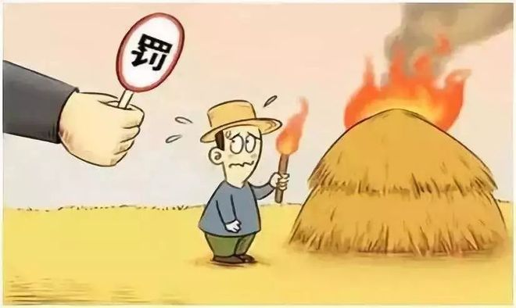
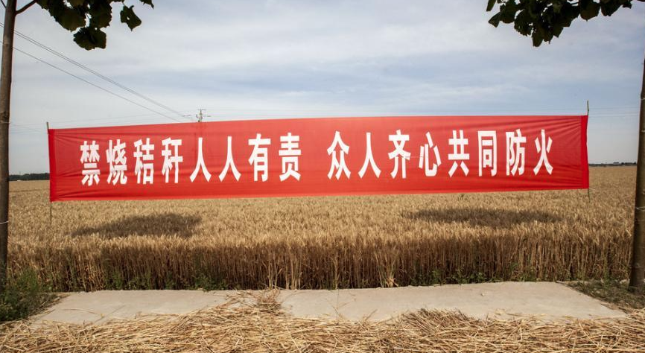
02.
起 草 依 据
《中华人民共和国行政处罚法》（1996年公布，2021修订）。
《湖南省秸秆禁烧区和限烧区划定方案》（2025年6月5日印发，湘环发〔2025〕43 号，规范性文件编号HNPR-2025-13008）
17
19
《湖南省重污染天气防治若干规定》（2024年1月1日实施）。
18

Slide 10
O3
主要内容

Slide 11






03.
主要内容
O1
O2
O3
调整秸秆禁烧划定区域。
明确全时禁烧区的划定范围。
明确限时禁烧区的禁烧时段
O4
O5
O6
明确禁止露天焚烧秸秆的例外情形。
科学设置露天焚烧罚则
明确监管职责，提高秸秆综合利用能力。

Slide 12
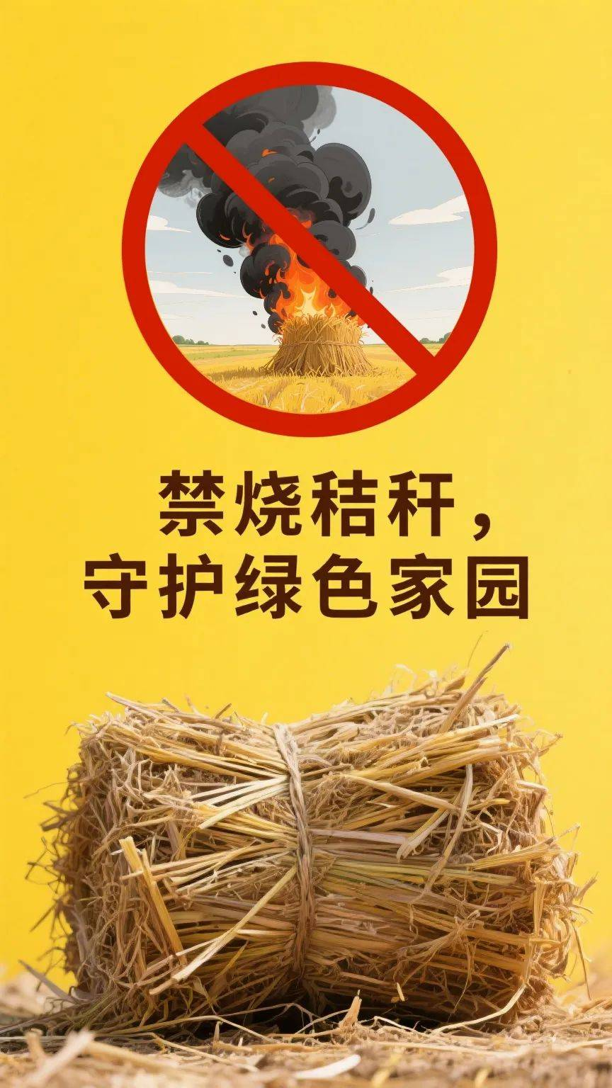
03.
主要内容
1、调整秸秆禁烧划定区域
永州市政府所在城市的城区实体地域及外围10公里范围内的耕地；零陵区政府所在城市的城区实体地域及外围5公里范围内的耕地；洛湛铁路，共计1条铁路沿线两侧2公里范围内的耕地；G55高速、G72高速、S81高速，共计3条高速公路沿线两侧2公里范围内的耕地；G322国道、G207国道、S216省道、S230省道、S339省道，共计5条国（省）公路干线沿线两侧1公里范围内的耕地；‌永州零陵机场，共计1个机场跑道中心线两侧各10公里、跑道端外20公里范围内涉及到东安县的耕地；秸秆禁烧区应与土地利用类型相协调，统筹考虑山脉、河流等自然地理边界和各级行政边界，尽可能连续成片、避免破碎化，便于实际管理。

Slide 13

03.
主 要 内 容
3.明确限时禁烧区的禁烧时段。
秸秆禁烧区以外的其他区域属于限烧区。限烧区内，在确保人民生命财产安全、防止大气污染、保护广大人民群众身体健康的前提下，充分考虑气象条件、焚烧地点和方式，可开展有序焚烧。
4.明确禁止露天焚烧秸秆的例外情形。
禁止在秸秆全时禁烧区和限时禁烧区禁烧的时段内露天焚烧秸秆，但经检疫确需焚烧的病虫害秸秆除外。
2.明确全时禁烧区的划定范围。
法律法规以及规范性文件规定的其他禁止露天焚烧秸秆的区域。区人民政府可以根据实际情况的变化，对划定的秸秆禁烧区进行动态调整并及时向社会公布。

Slide 14
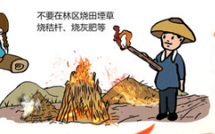
03.
主 要 内 容
5.科学设置露天焚烧罚则。
在禁烧区域范围内以及限烧区的禁烧时段内，进行露天焚烧秸秆产生烟尘污染物质的，由相关执法部门责令改正，依法给予行政处罚；露天焚烧秸秆且不听劝阻，阻碍国家机关工作人员依法执行职务的，由公安机关依法给予行政处罚；因露天焚烧秸秆引发的违法行为，由相关执法部门依法给予行政处罚，构成犯罪的，依法追究刑事责任。
禁/烧/秸/杆 净/化/生/态/环/境

Slide 15
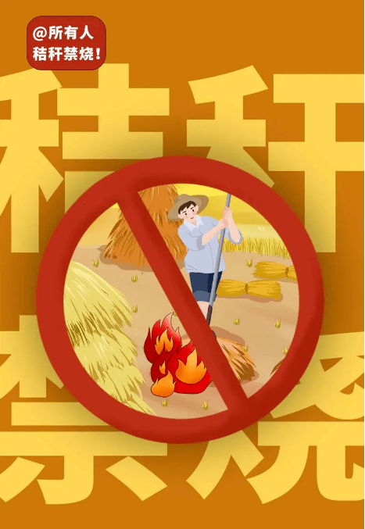
03.
主 要 内 容
禁/烧/秸/杆 净/化/生/态/环/境
6.明确监管职责，提高秸秆综合利用能力。
各乡镇街道负责本行政区域内禁止露天焚烧秸秆工作，采取“疏堵”结合的方式，层层落实秸秆禁烧责任，推进秸秆综合利用。各农业专业合作社、种田大户等新型经营主体要带头做好秸秆禁烧和综合利用工作。

Slide 16
O4
禁/烧/秸/杆 净/化/生/态/环/境
政策特点

Slide 17
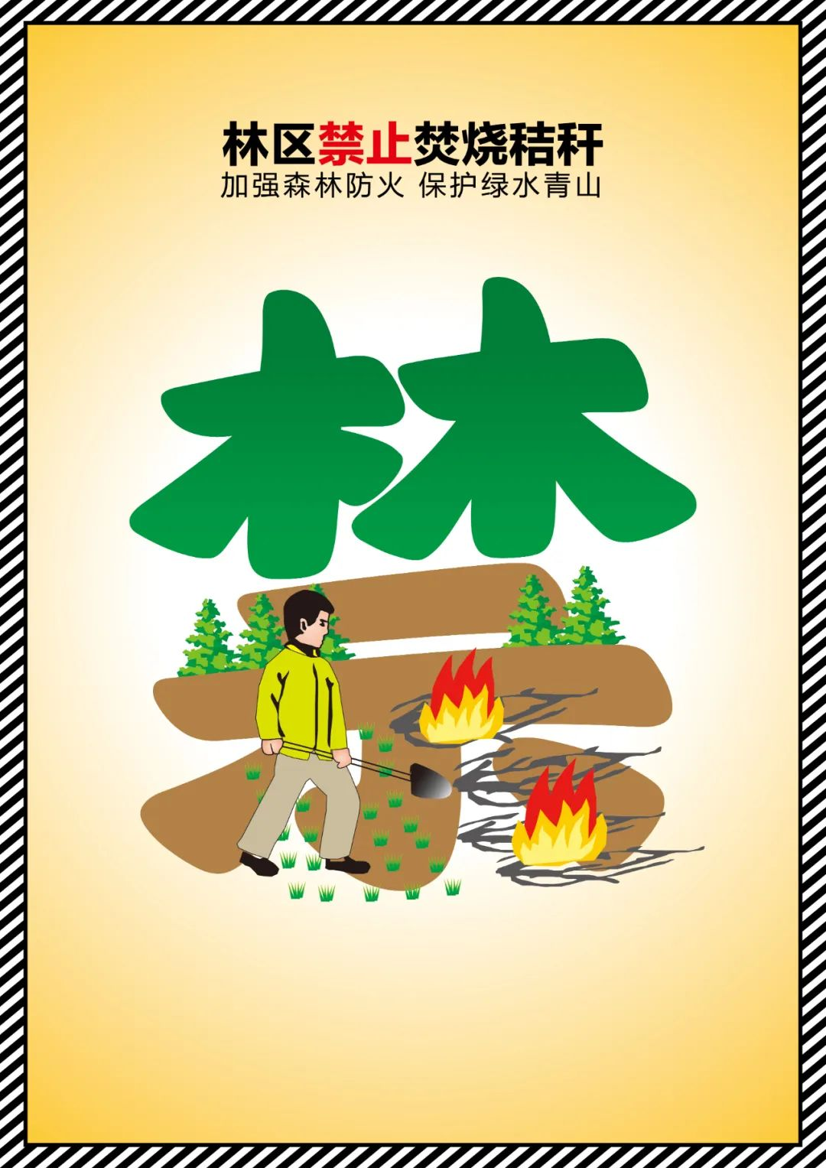
04.
政策特点
明确划定秸秆禁烧区域、限时禁烧区的禁烧时段、禁止露天焚烧秸秆的例外情形、科学设置露天焚烧罚则、明确监管职责，提高秸秆综合利用能力。

Slide 18
O5
禁/烧/秸/杆 净/化/生/态/环/境
新老通告差异

Slide 19
05.
新老通告差异
本通告自公布之日起施行，《零陵区人民政府关于划定秸秆禁烧区及限烧区的通告》（零政函〔2024〕53号）同时废止；执行中如遇国家、省相关政策调整，从其规定。

Slide 20
感谢
禁/烧/秸/杆 净/化/生/态/环/境

